Slide 1
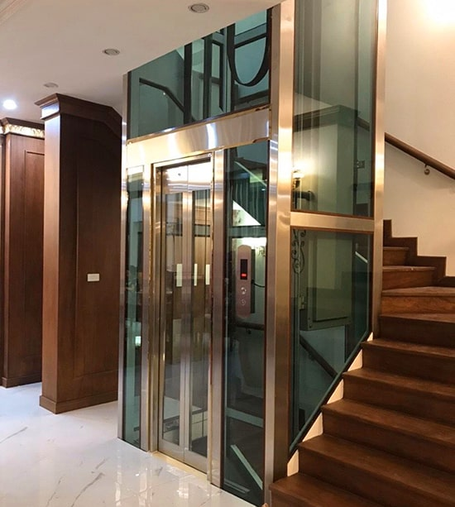
I. HỆ THỐNG THANG MÁY
Khái niệm

Slide 2
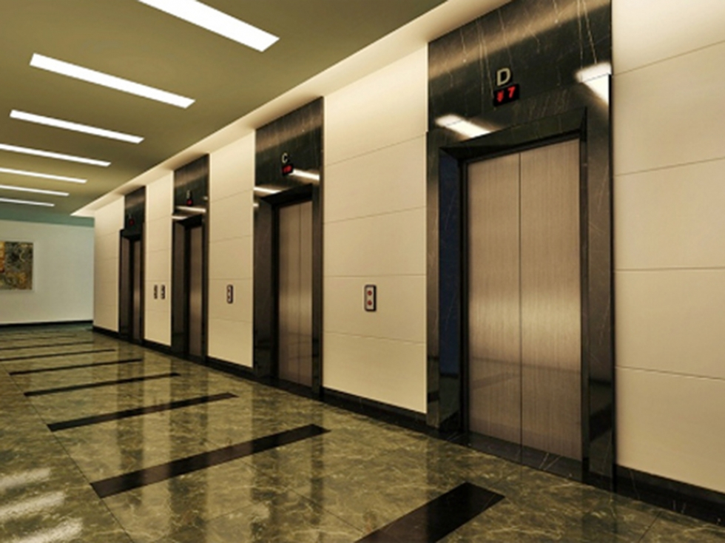
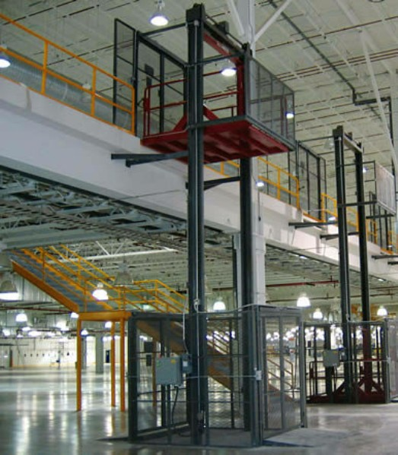
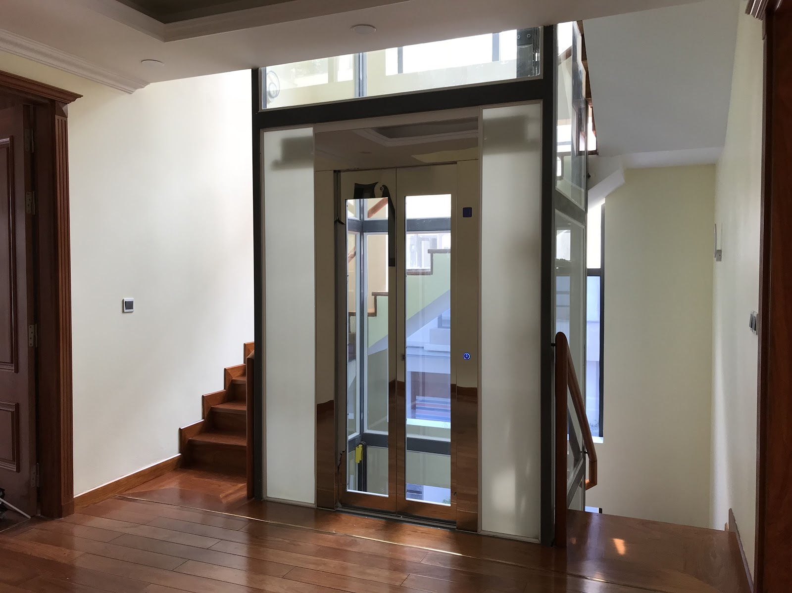
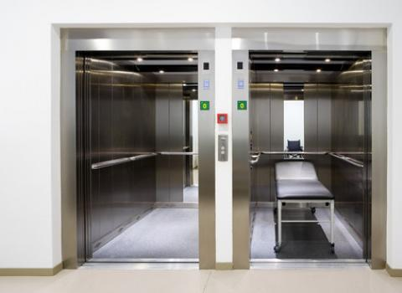
MỘT SỐ LOẠI THANG MÁY

Slide 3
MỤC ĐÍCH CỦA THANG MÁY
Vận chuyển người, hàng hoá giữa các tầng trong một ngôi nhà, nhà máy, bệnh viện, và các kiến trúc khác.

Slide 4
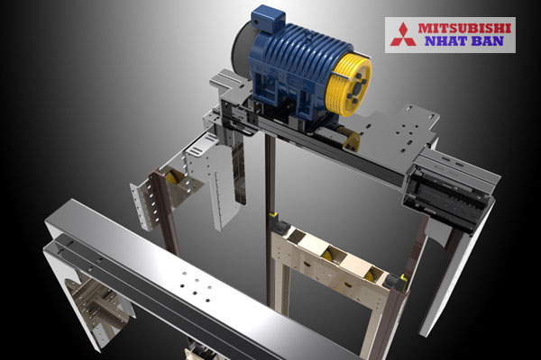
CẤU TẠO CƠ BẢN

Slide 5
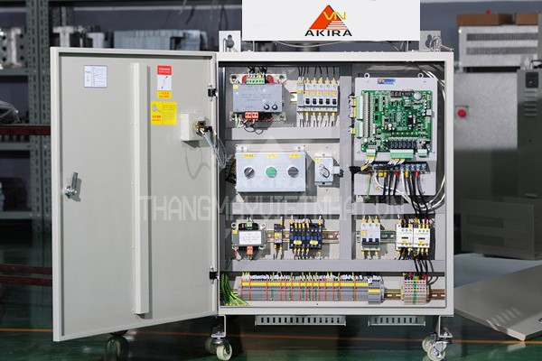
Tủ điều khiển

Slide 6

Dây cáp

Slide 7
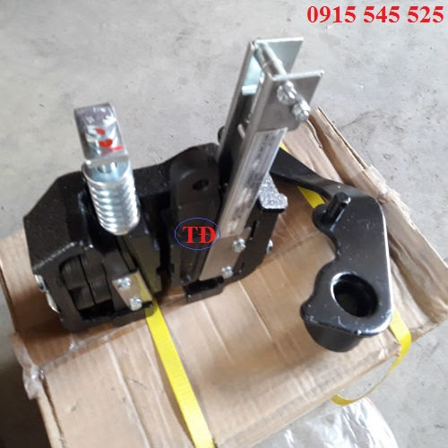
Thắng cơ

Slide 8
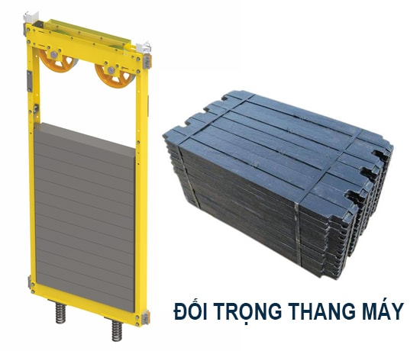
Đối trọng

Slide 9
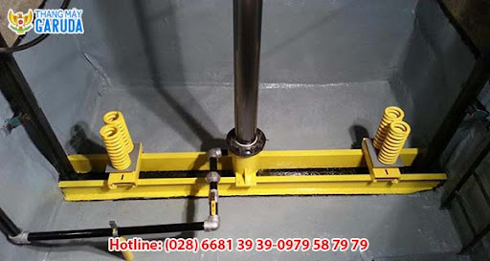
Giảm chấn

Slide 10
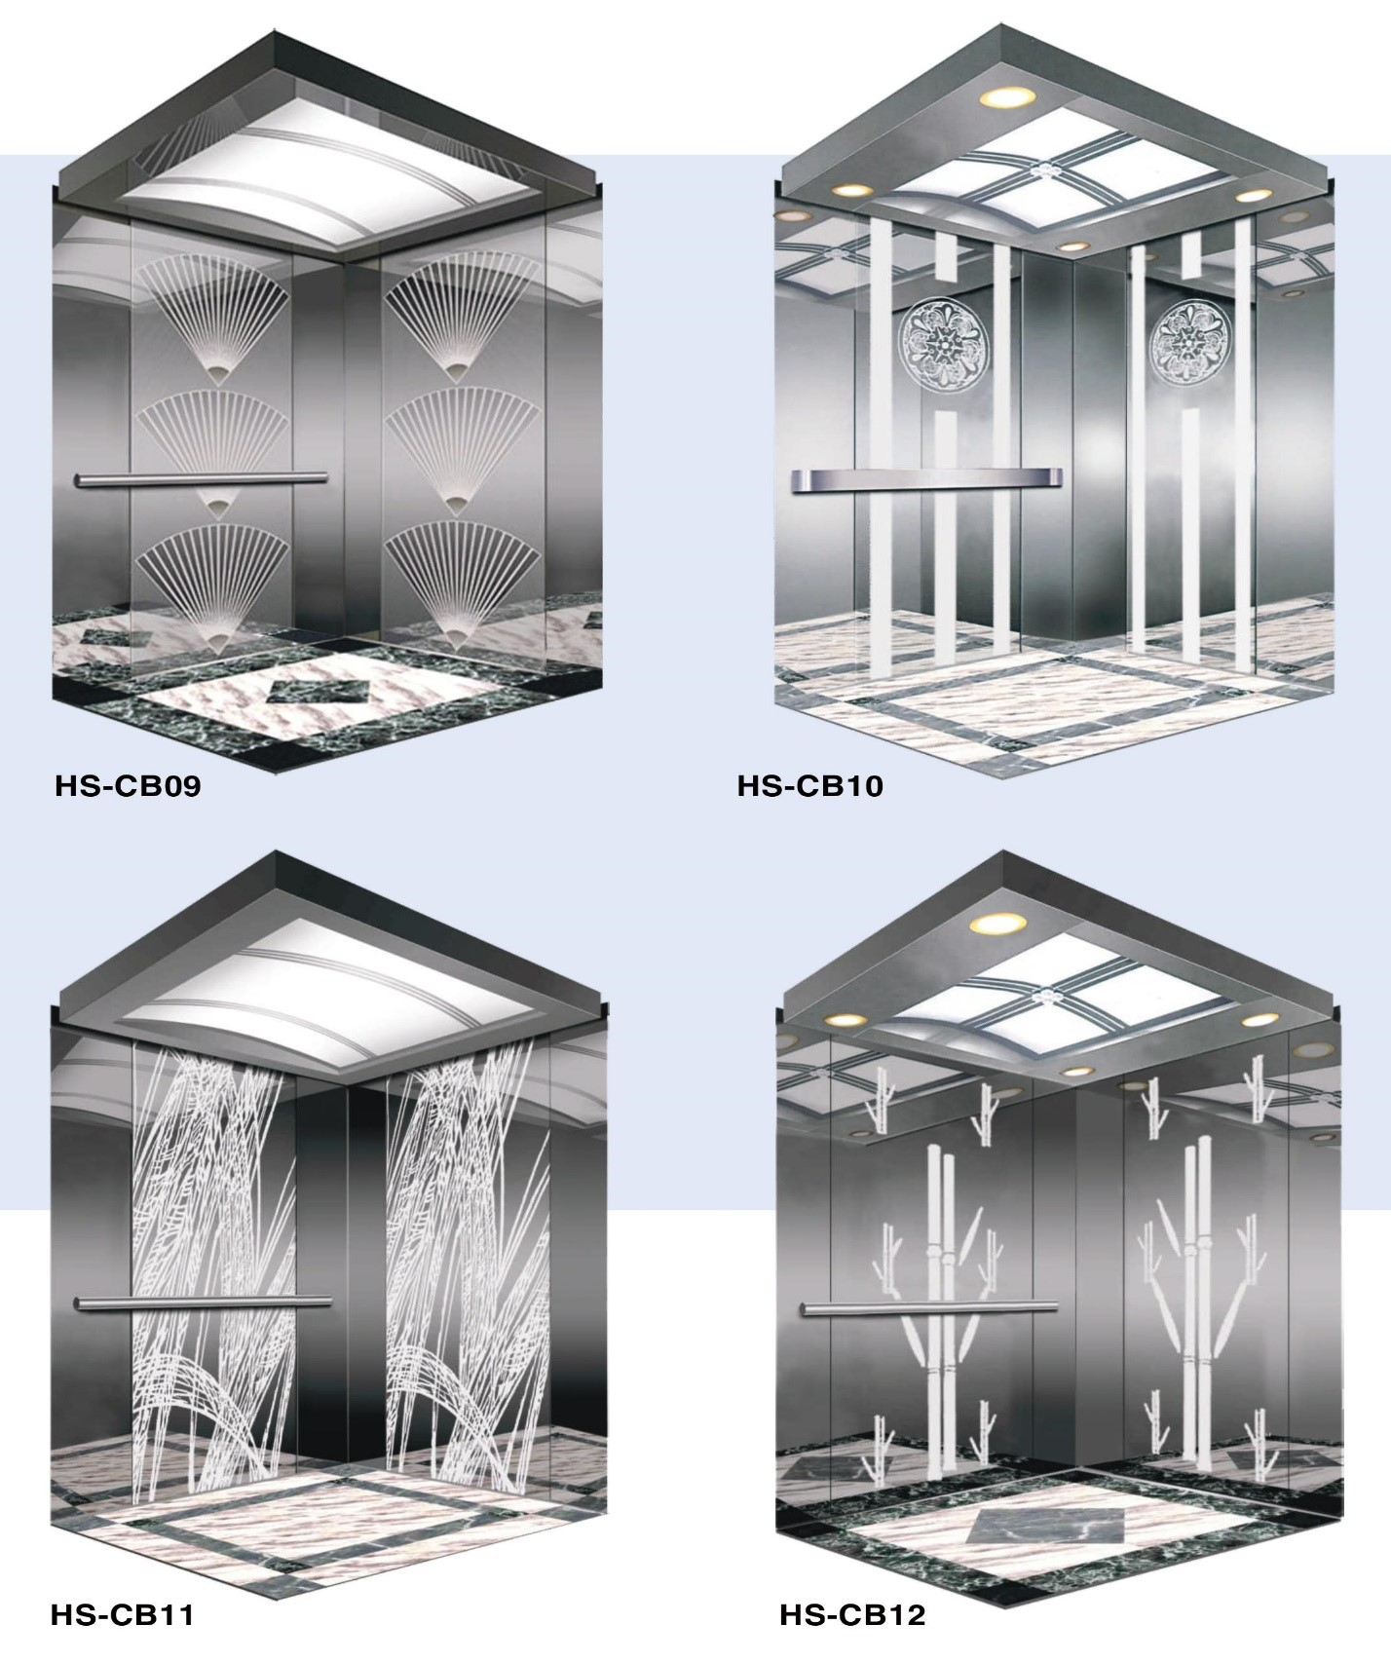
Cabin

Slide 11
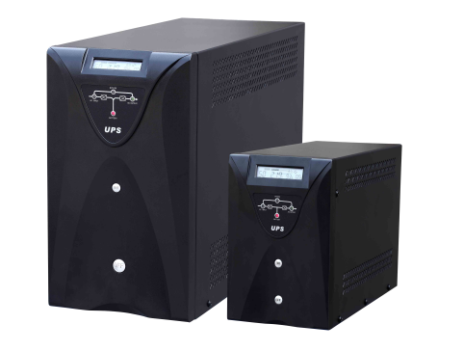
Cứu hộ tự động

Slide 12
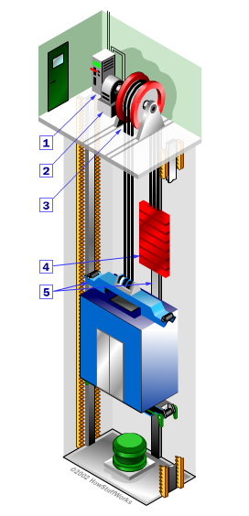
Liên kết giữa các bộ phận
Nguyên lý hoạt động

Slide 13


Slide 14
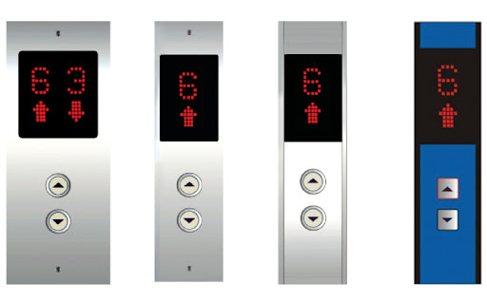
Mất tín hiệu

Slide 15

Lỗi cửa

Slide 16
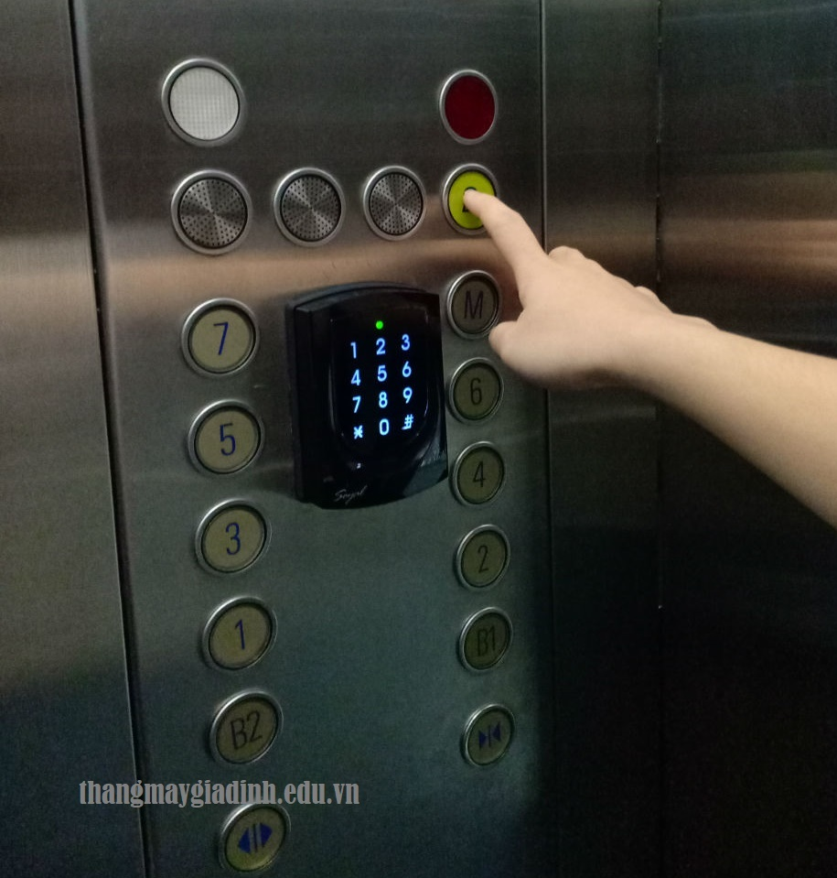
Nút ấn trong cabin không nhạy

Slide 17
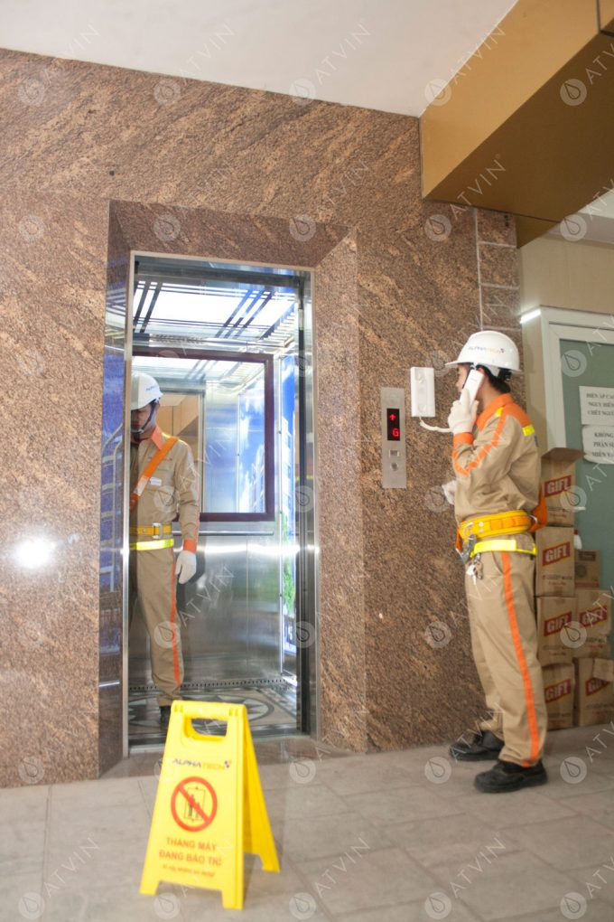
Thang máy không hoạt động

Slide 18

Thang máy đi không êm

Slide 19
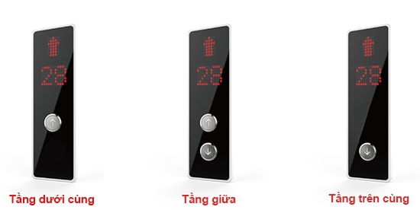
Thang máy dừng tầng không chính xác

Slide 20

Thang máy có tiếng kêu bất thường

Slide 21
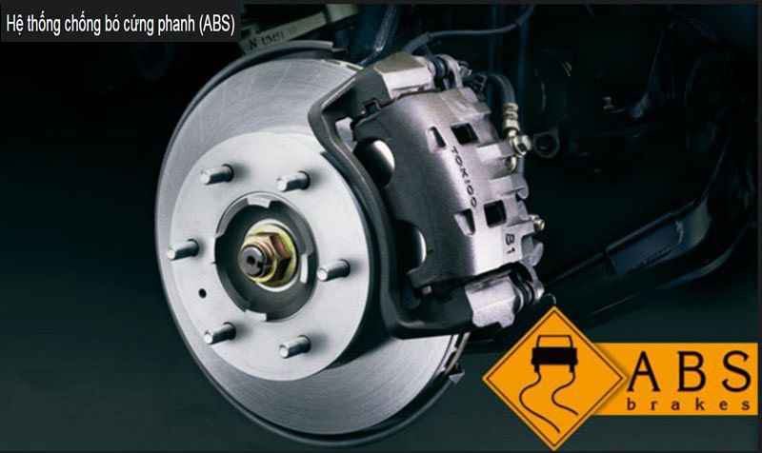
II. HỆ THỐNG CHỐNG BÓ CỨNG PHANH – ABS

Slide 22
Khái niệm
Anti-lock Brake System

Slide 23
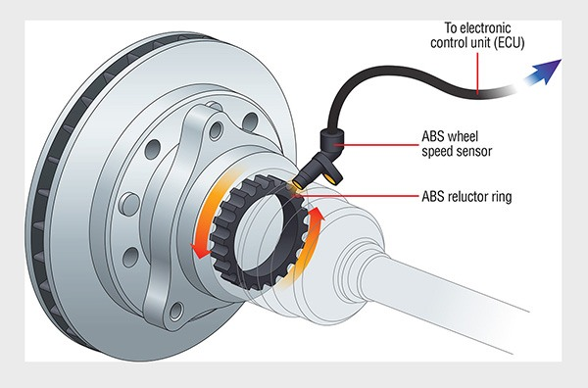
Cấu tạo:
Cảm biến tốc độ ABS

Slide 24
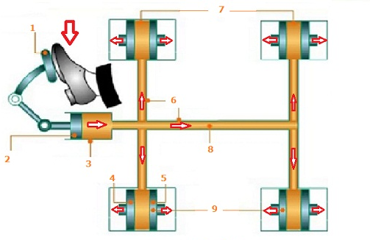
Van thủy lực của phanh ABS

Slide 25
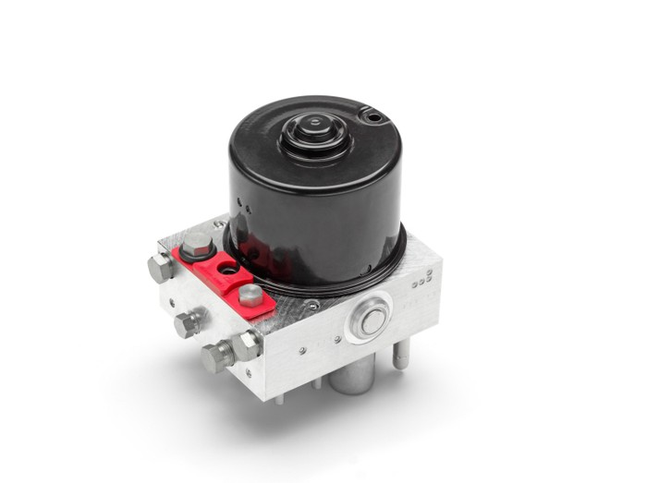
Bơm thủy lực của phanh ABS

Slide 26
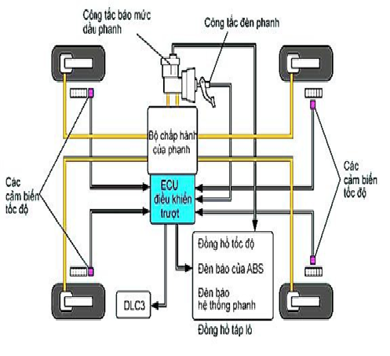
Nguyên lý hoạt động

Slide 27
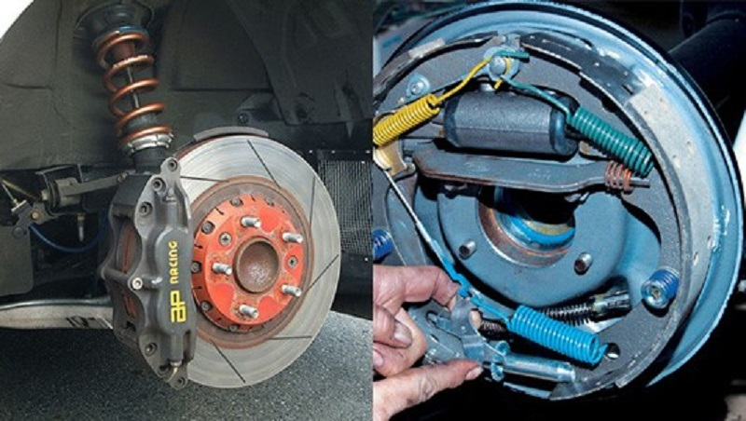
Hệ thống phanh ABS cơ bản bị ảnh hưởng
Cảm thấy có sự cản trở lớn ngay cả khi không phanh

Slide 28
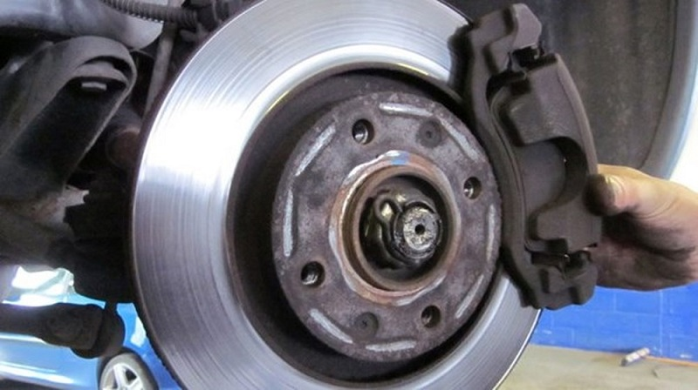
Phanh bị kéo lệch về một bên

Slide 29
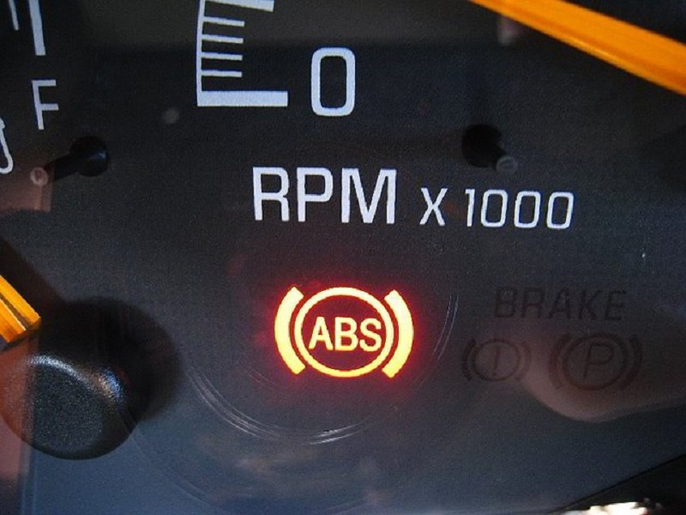
Phanh có tiếng kêu ồn rất khác thường ở cơ cấu phanh

Slide 30
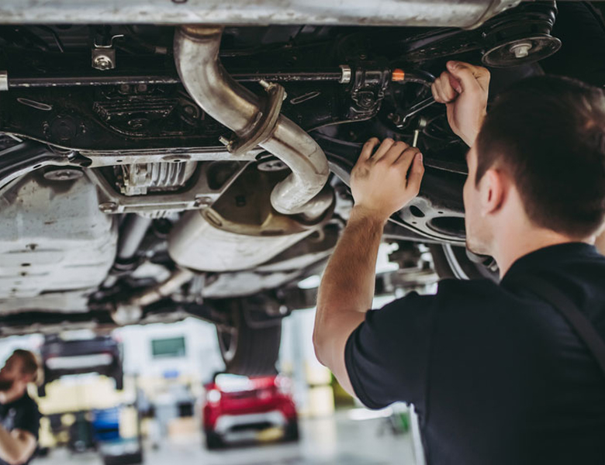
GIẢI PHÁP

Slide 31
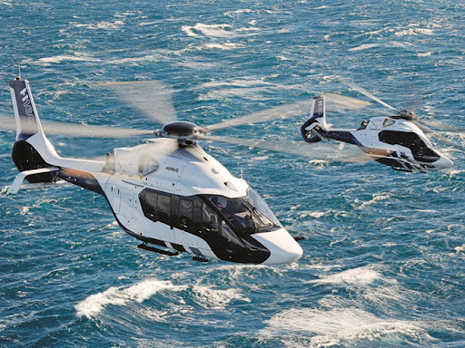
MÁY BAY TRỰC THĂNG
Khái niệm

Slide 32
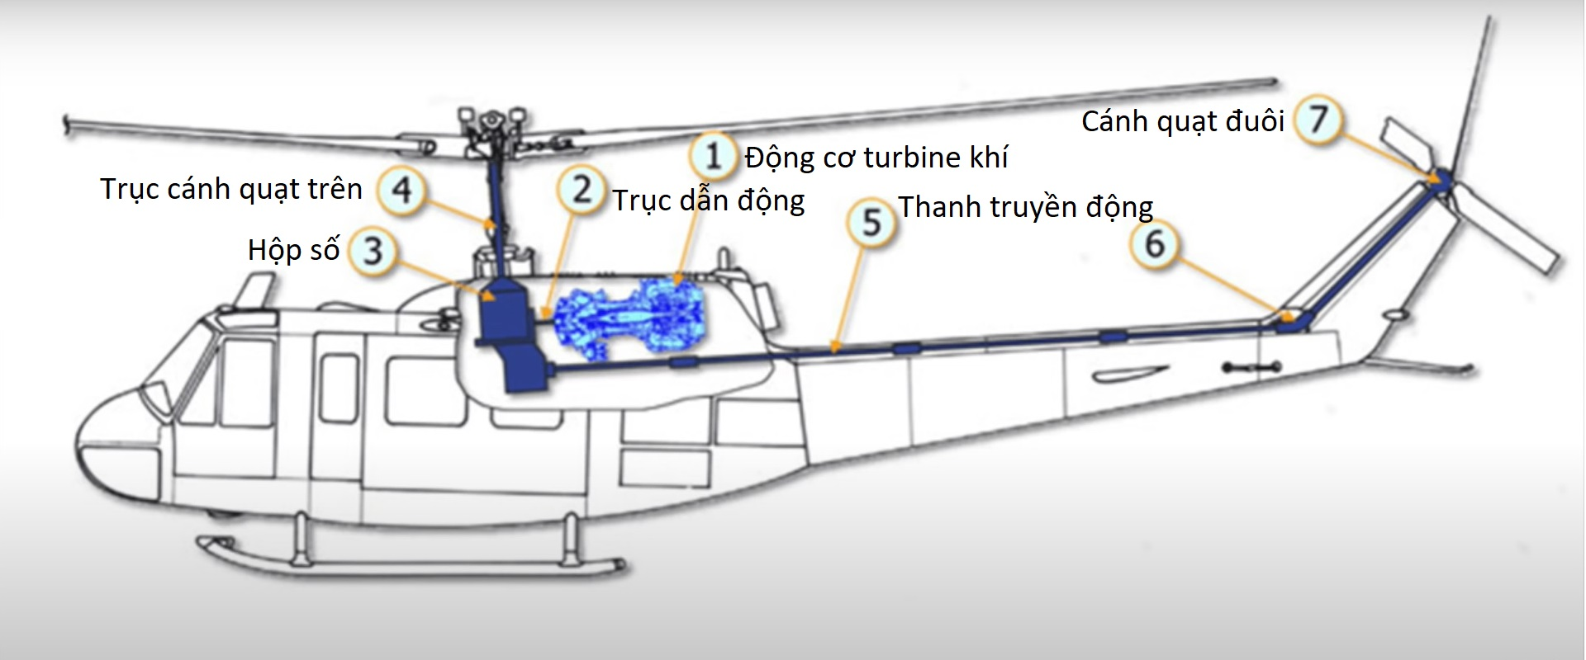
CÁC BỘ PHẬN CHÍNH:

Slide 33
NGUYÊN TẮC HOẠT ĐỘNG
Hoạt động dựa trên các bộ phận cốt lõi sau:
Động cơ turbine khí
Cánh quạt chính
Cánh quạt đuôi

Slide 34
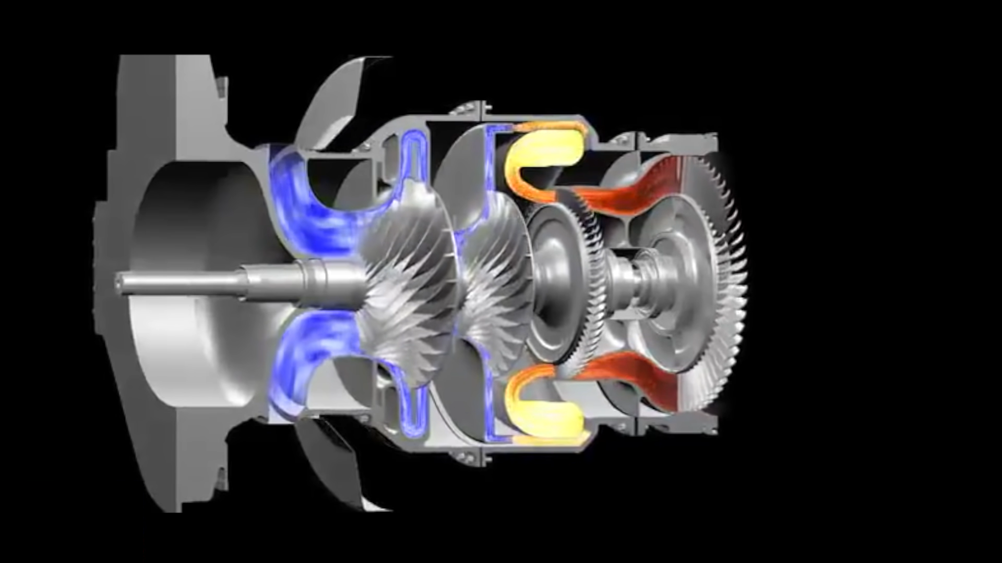
Động cơ turbine khí:

Slide 35
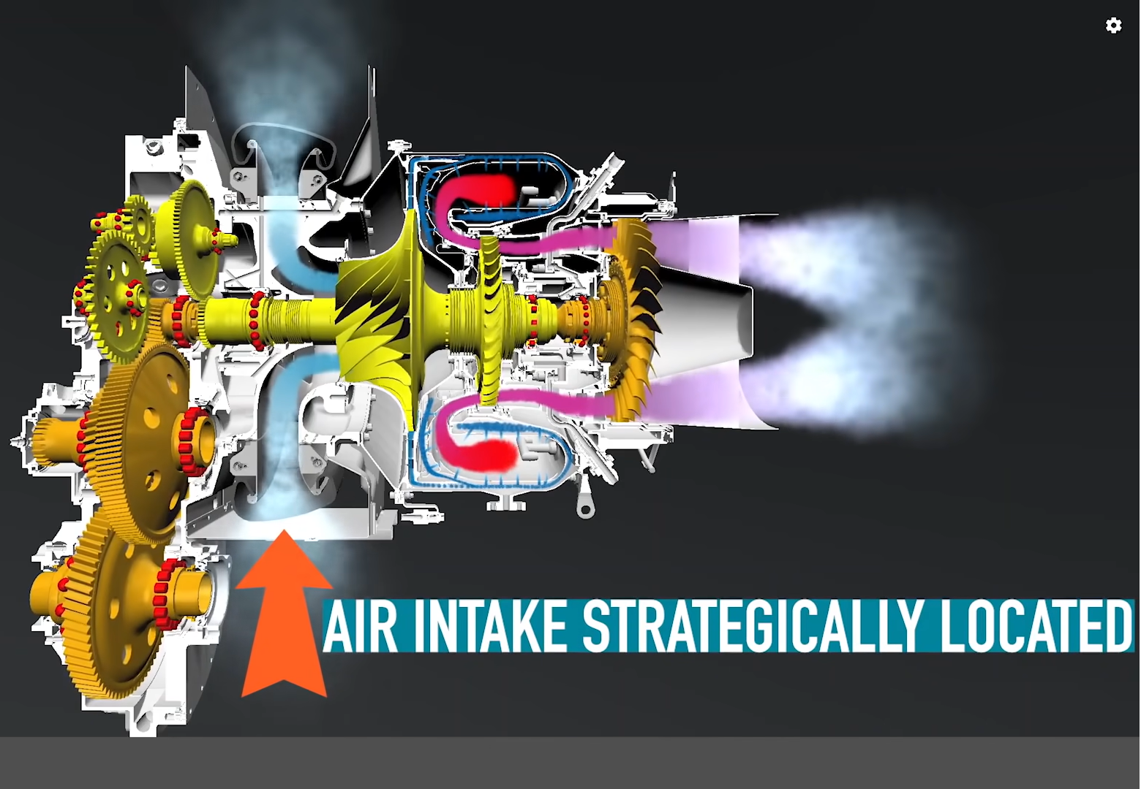
CỤ THỂ:

Slide 36

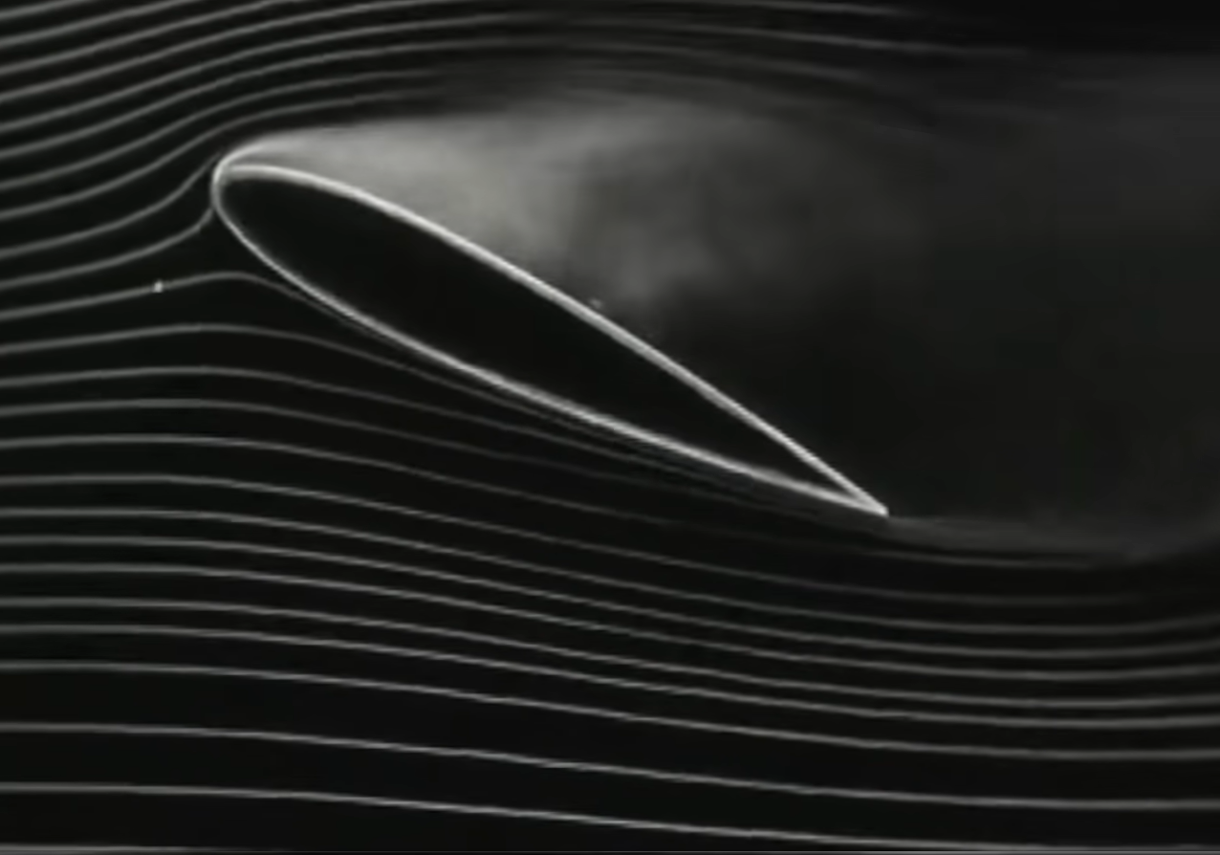
CÁNH QUẠT CHÍNH VÀ CÁNH QUẠT ĐUÔI

Slide 37
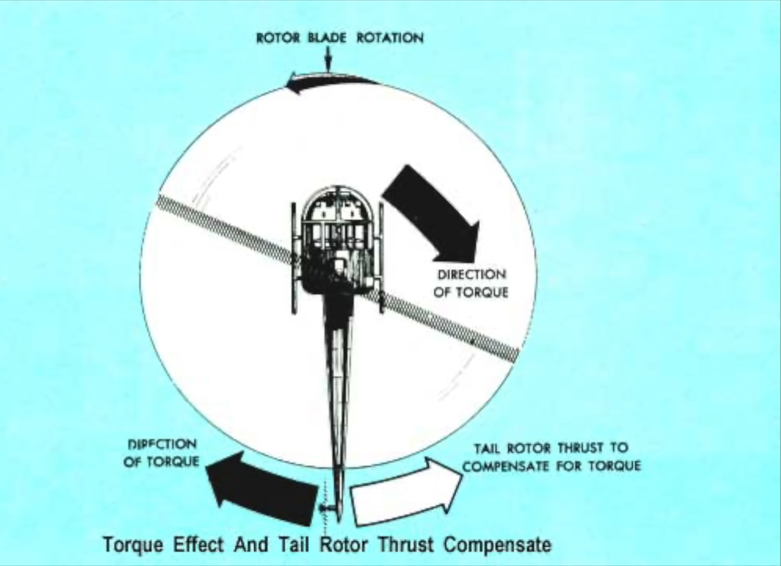
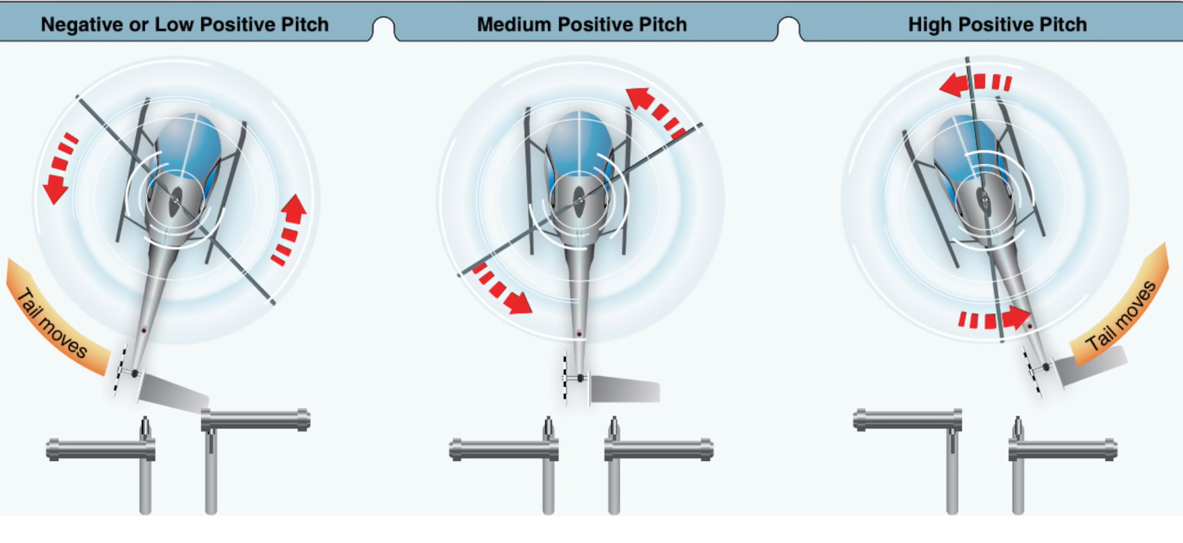
CÁNH QUẠT ĐUÔI MÁY BAY

Slide 38
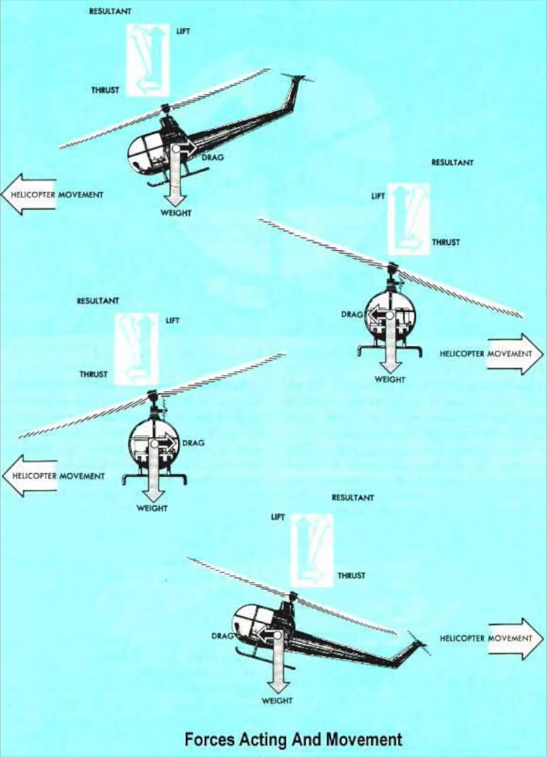
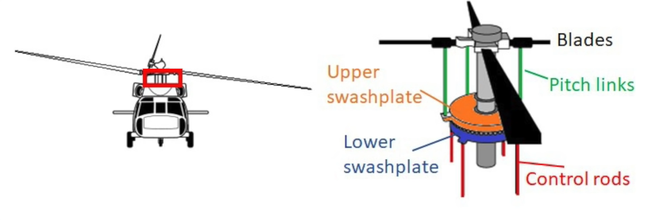
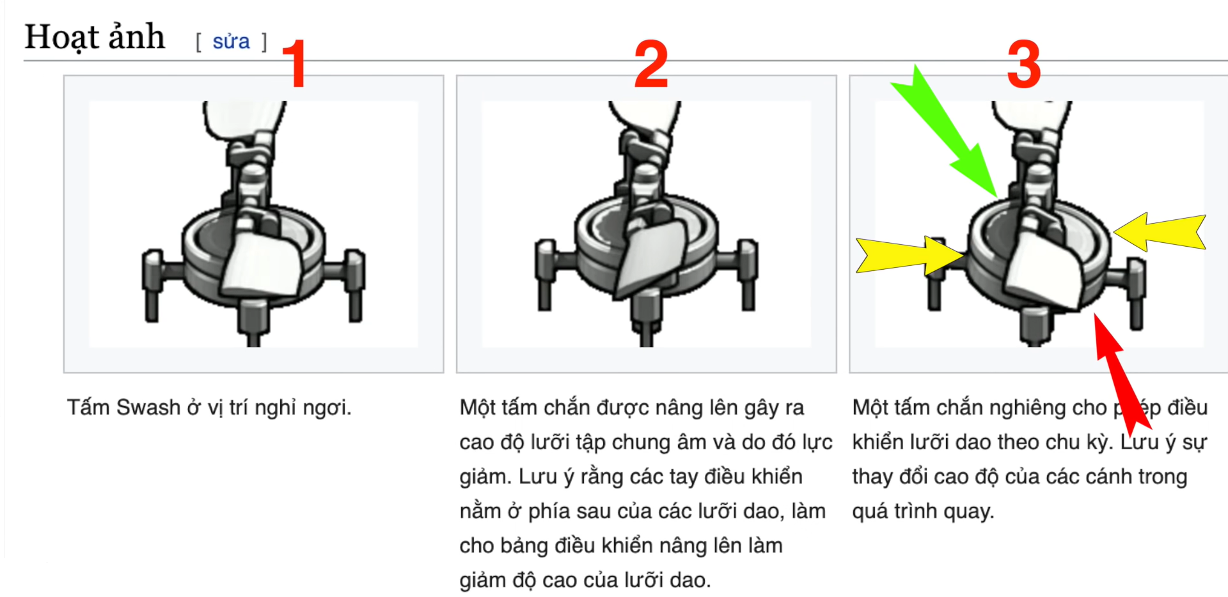
CÁNH QUẠT CHÍNH MÁY BAY

Slide 39
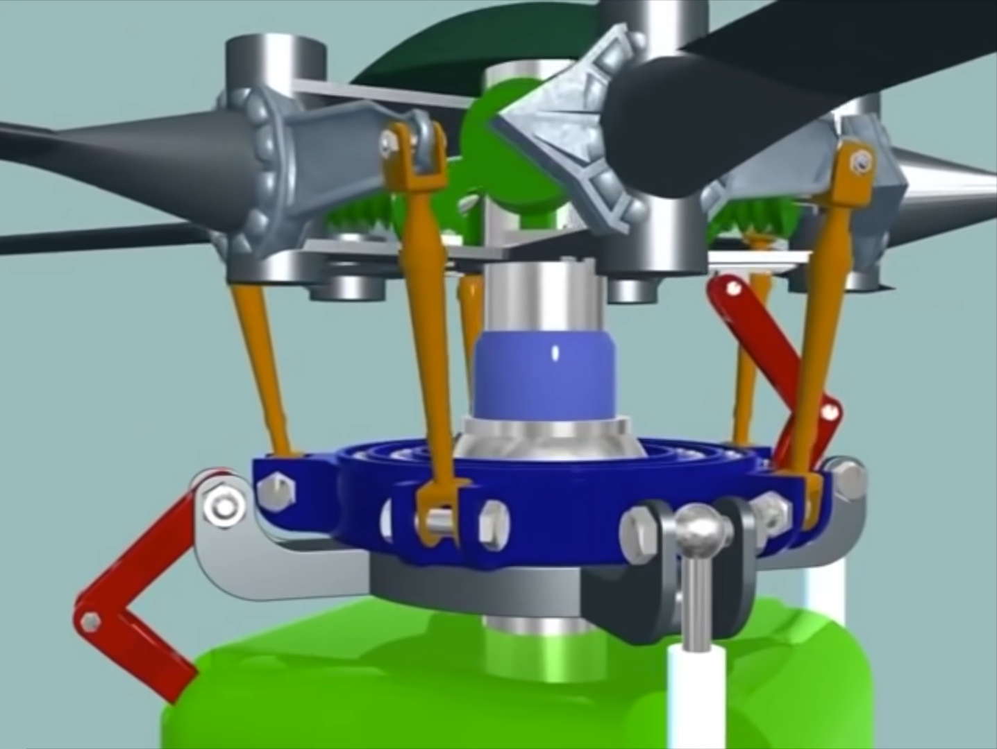
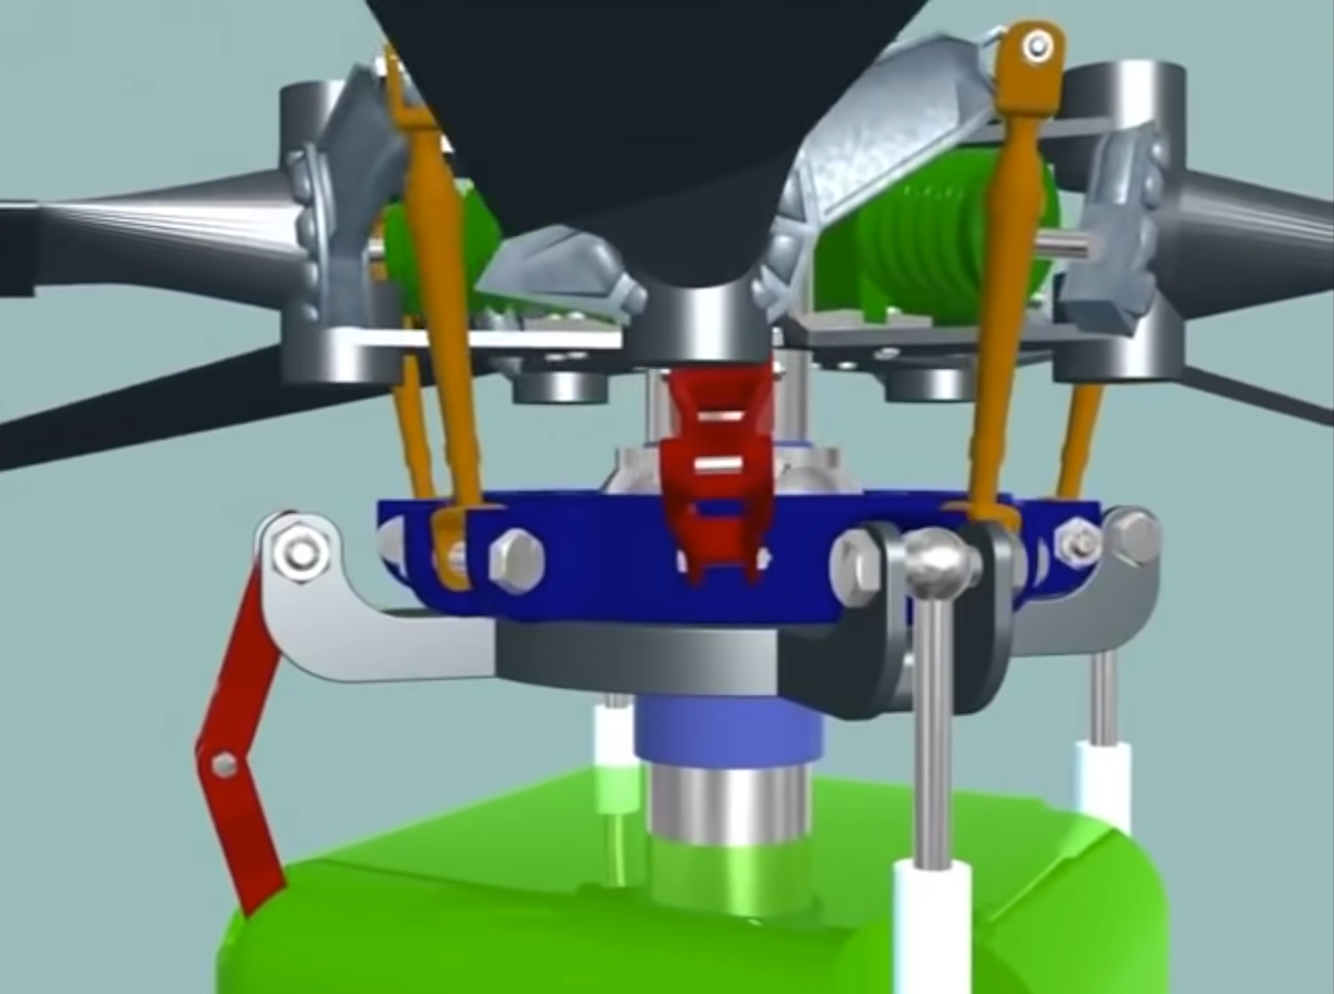
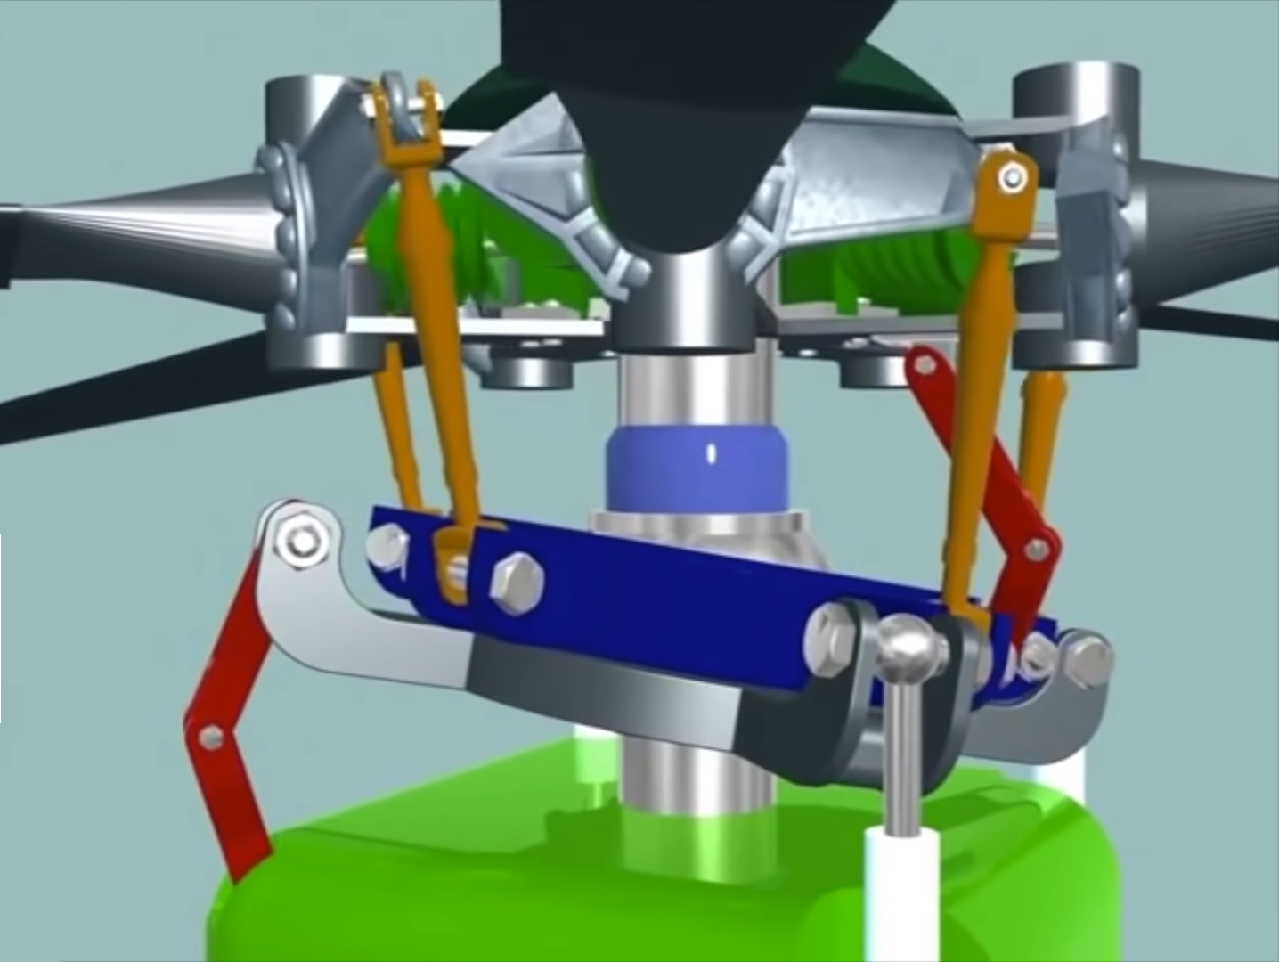
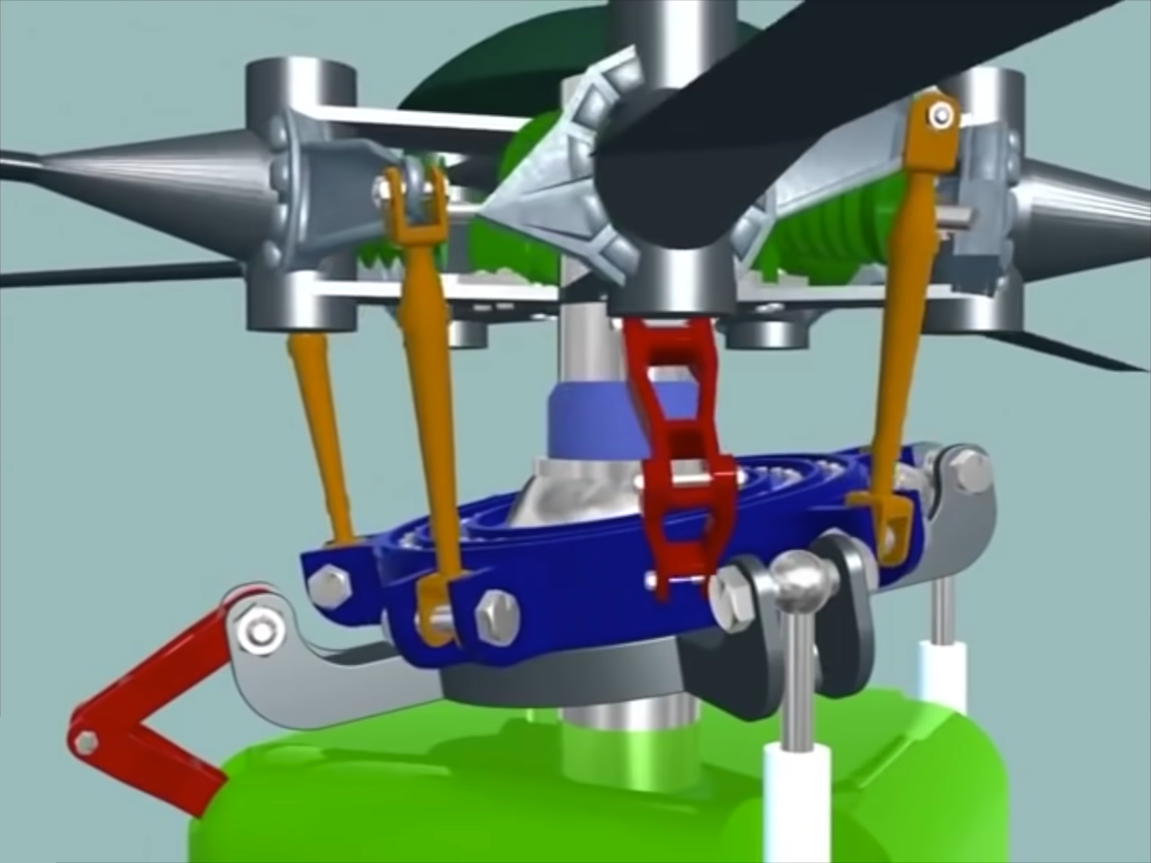

Slide 40

